Slide 1
マインスイーパー
チーム１
zero1

Slide 2
ゲームの概要
マインスイーパーは、地雷の隠されたマスを避け、空のマスを全て見つけ出すゲームです。
このゲームには地雷が隠されたマスと何も隠されていない空のマスが存在します。
盤は9*9のマスを持ちます。

Slide 3
ゲームの概要
プレイヤーは一人です。
プレイヤーは一つのマスを指定し、そのマスを開放することで、隠された中身を確認することができます。
地雷以外の空のマスを全て開放するとゲームクリアとなり、ゲームを終了します。

Slide 4
ゲームの概要（地雷のマス）
地雷のあるマスを開放した場合、ゲームオーバーとなりその時点でゲーム終了となります。

Slide 5
ゲーム概要（空のマス）
1. 地雷以外の空のマスを開放した場合、開放するマスの指定を再び行い、ゲームを継続します。
2. その際、開放したマスは、隣接するマス（８つ）に隠されている地雷の数を表示して、プレイヤーに知らせます。
3. さらに隣接するマスに地雷が置かれていないとき、それらも自動的に開放します。

Slide 6
ゲーム概要
プレイヤーは地雷が隠されていると思われるマスに対して、フラグを自由に設置できます。

Slide 7
要求
盤の大きさはプレイヤーが自由に設定できるようにしたい。
難易度（爆弾の数）を設定できるようにしたい。
開始一手目に地雷を開放することは避けたい。

Slide 8
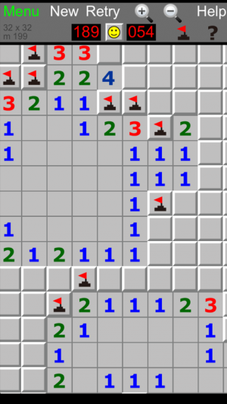
ゲームイメージ

